Slide 1
Проведение исследования по наиболее эффективным способам выращивания лука в домашних условиях для отправки в зону СВО интенсива «Эффективная начальная школа Подмосковья: лучшие практики»
Звягинцева Наталья Анатольевна, учитель начальных классов МБОУ «Центр образования № 21»,
Богородский городской округ

Slide 2
Проектная работа «Лук Победы»
Цели проектной работы:
воспитание гражданской позиции обучающихся;
развитие навыков коллективной проектной деятельности и решение проблемных ситуаций, возникающих в процессе исследовательской работы.
Задачи:
исследовать способы выращивания лука в домашних условиях,
определить наиболее подходящий способ выращивания для отправки лука в зону СВО,
вырастить лук и отправить в зону СВО

Slide 3
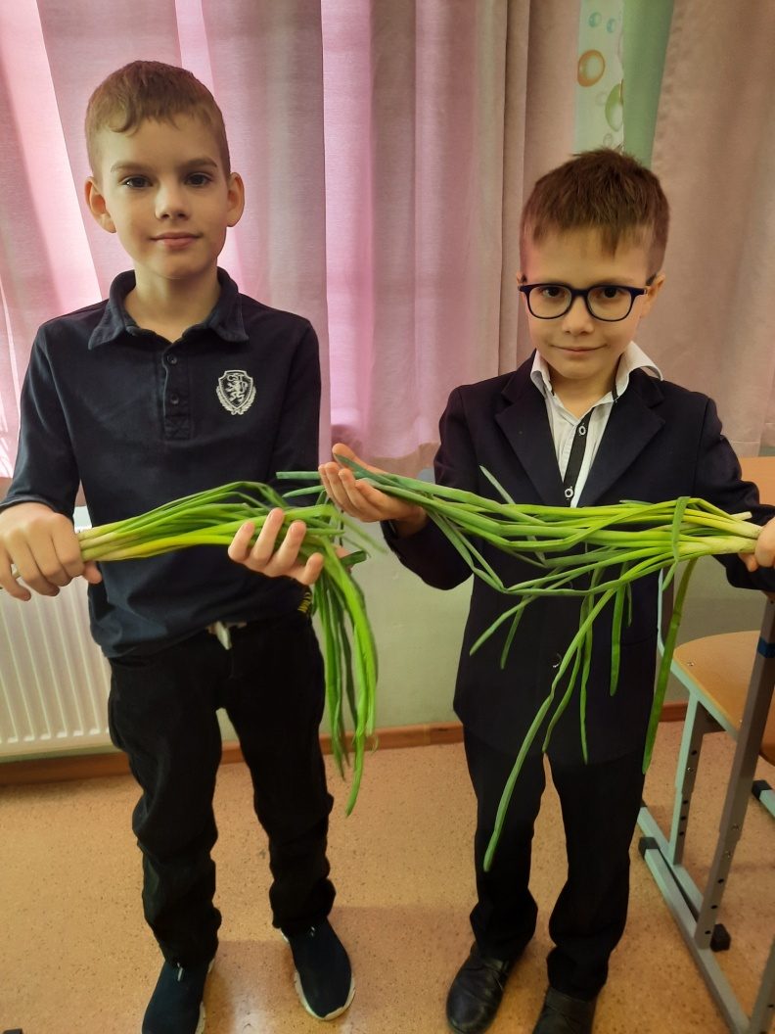
Проектная работа «Лук Победы»
Значение проектной деятельности

Slide 4
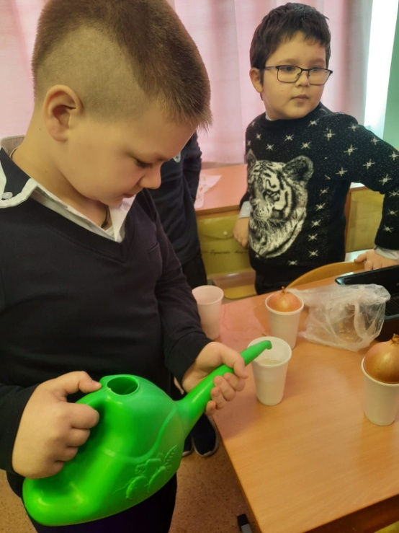
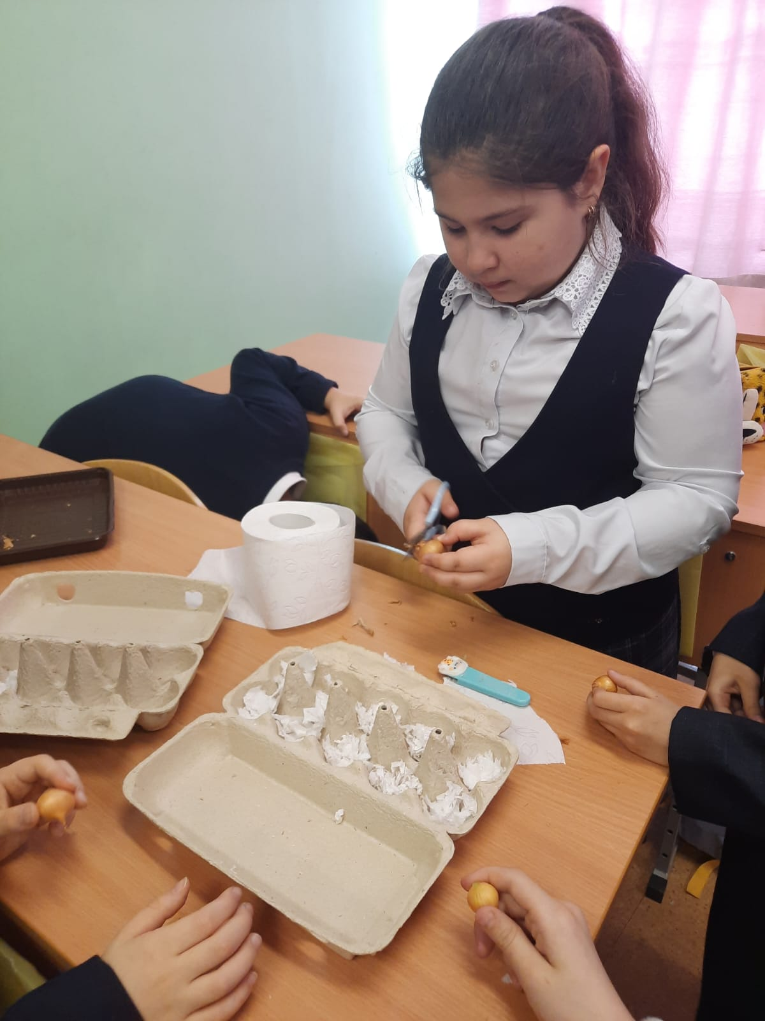
Способы выращивания Лука Победы
Проектная работа была организована в группах, каждая из которых исследовала свой способ выращивания: в воде,
в земле,
в бумаге
Беседа «Польза лука для здоровья человека» , поиск уникальной идеи – как вырастить лук в домашних условиях и отправить для бойцов СВО
Ученики получили задание:
узнать о том, как можно вырастить лук дома,
предложить свои способы выращивания лука в домашних условиях

Slide 5
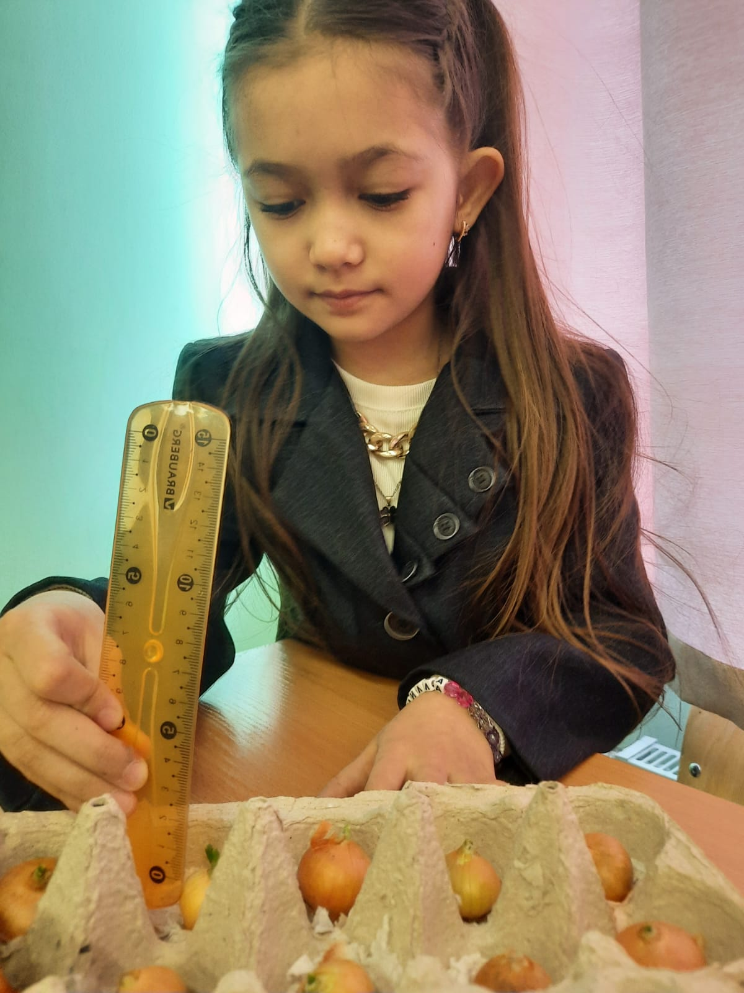
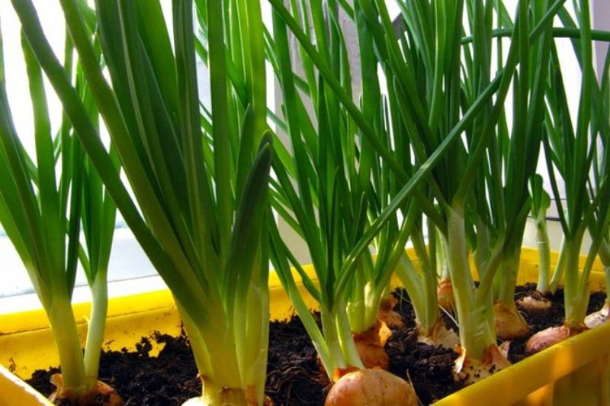
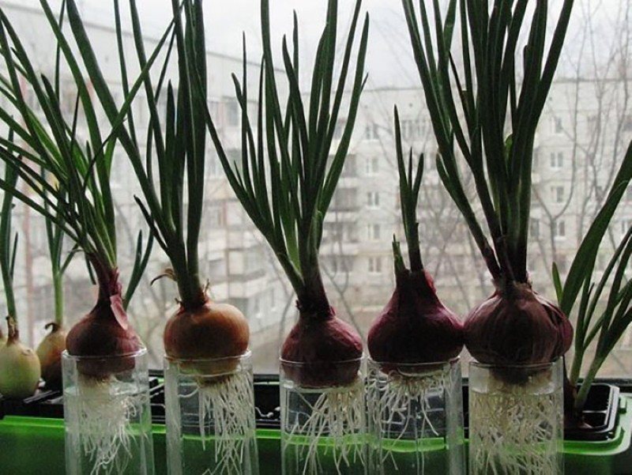
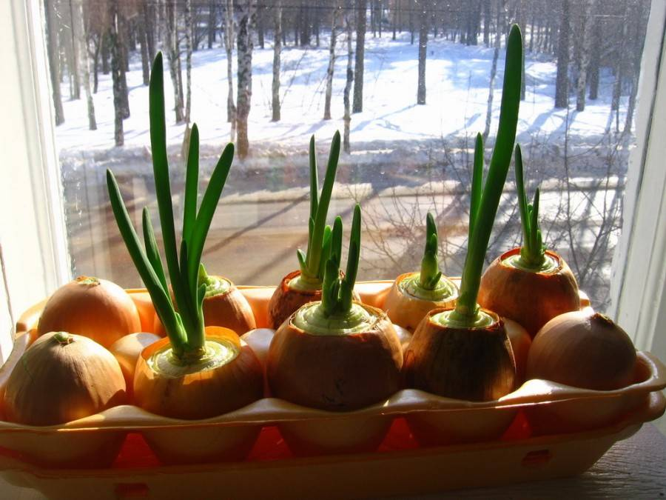
Наблюдения за ростом лука в разных условиях
Лук в земле дает сочные перья
Лук в контейнерах очень неприхотлив
Лук в воде растет очень быстро

Slide 6
Решение проблемы: какой лук удобнее доставлять в СВО?
В результате принято коллективное решение:
отправлять лук в зону СВО надо в контейнерах из-под яиц! Это самый надежный способ доставки
Ученики 3Э класса вырастили и отправили в зону СВО с помощью волонтеров 60 упаковок свежего зеленого лука. Работа продолжается!
Мозговой штурм - какой способ доставки лука удобнее и надежнее

Slide 7
Спасибо!
Звягинцева Наталья Анатольевна, тел. 7 905 792 08 73
Email: escaflowne06@mail.ru

